Slide 1
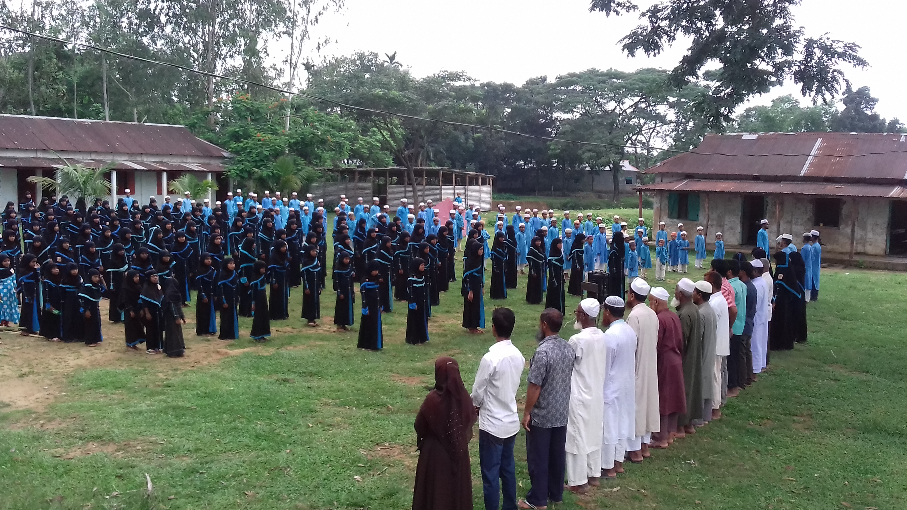
সবাইকে আজকের
ক্লাসে শুভেচ্ছা

Slide 2
পরিচিতি
_{শিক্ষক পরিচিতি}
_{পাঠ পরিচিতি}
মোহাম্মাদ সৈকত মিয়া
সহকারী শিক্ষক (আইসিটি)
মোবাইলঃ ০১৯১৬ ৬২২৭৩৭
E-mail:
saikatmd648@gmail.com
গোবিন্দপুর মোহাম্মাদিয়া দাখিল মাদরাসা
কলমাকান্দা,নেত্রকোণা।

Slide 3
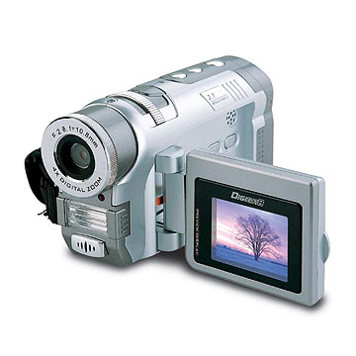
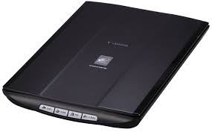
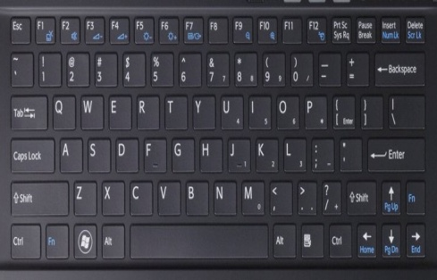
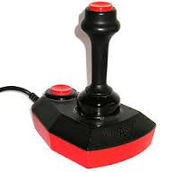
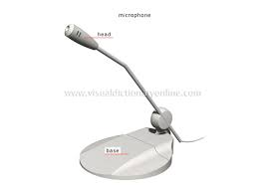
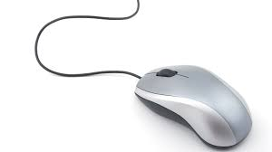
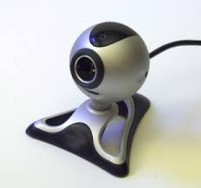
স্ক্যানার
কী বোর্ড
ভিডিও ক্যামেরা
মাউস
জয়স্টিক
ওয়েবক্যাম
মাইক্রোফোন

Slide 4
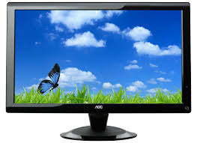
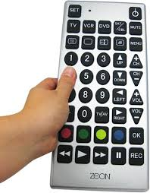
এখানে রিমোট ও চাবি কী হিসাবে কাজ করলো ?
ইনপুট হিসাবে

Slide 5
আজকের পাঠের বিষয় ...
ইনপুট ডিভাইস
অধ্যায়-দ্বিতীয়
পাঠ-৩

Slide 6
শিখন ফল
এই পাঠ শেষে শিক্ষার্থীরা…
১। ইনপুট ডিভাইস কী বলতে পারবে।
২। ইনপুট ডিভাইস চিহ্নিত করতে পারবে।
৩। চিহ্নিত ইনপুট ডিভাইসের কাজ বর্ণনা করতে পারবে।

Slide 7
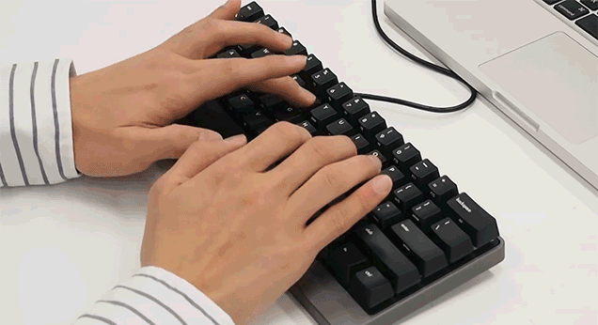
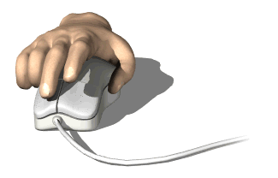
ইনপুট ডিভাইস
ইনপুট (Input) শব্দের অর্থ প্রবেশ করানো আর ডিভাইস (Device) শব্দের অর্থ যন্ত্র। সুতরাং যে যন্ত্রের সাহায্যে ব্যবহারকারীর প্রয়োজনীয় কাজ সম্পন্ন করার জন্য ডেটা সরবরাহ করা হয়, তাকে ইনপুট ডিভাইস বলে।

Slide 8
রিমোট ব্যবহার করে টেলিভিশন চলছে
তাহলে রিমোট হলো ইনপুট ডিভাইস

Slide 9
কী বোর্ড
কম্পিউটারে ইনপুট দেওয়ার প্রধান যন্ত্র হলো কী বোর্ড। কী বোর্ডের বোতাম চেপে যন্ত্রগুলোকে এ নির্দেশনা দিতে হয়।

Slide 10
মাউস
একটি মাউসের সাধারণত দুটি বাটন ও একটি স্ক্রল চক্র থাকে, এটি দেখতে ইদুরের মতো

Slide 12
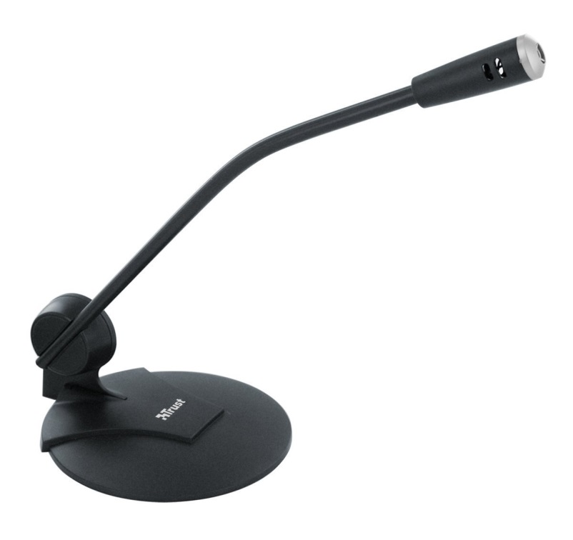
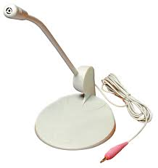
মাইক্রোফোন
গান বা যে কোন ধরণের শব্দ মাইক্রোফোনের মাধ্যমে কম্পিউটারের ভিতরে প্রবেশ করানো যায়।

Slide 13
দলীয় কাজ
০১। কী বোর্ড কাকে বলে ?
০২। ৫টি ইনপুট ডিভাইসের নাম লিখ ?

Slide 14
মূল্যায়ন
০১। ইনপুট শব্দের অর্থ কী ?
ক) বাহির করা খ) প্রবেশ করানো
গ) প্রদর্শন করা ঘ) ফলাফল দেখানো
উত্তরঃ প্রবেশ করানো
০২। ইনপুট ডিভাইস কোনটি ?
ক) প্রিন্টার খ) স্ক্যানার
গ) মনিটর ঘ) স্পিকার
উত্তরঃ স্ক্যানার

Slide 15
বাড়ীর কাজ
০১। ১০ টি ইনপুট ডিভাইসের নাম লিখে আনবে ।
০২। মাউস এর কাজ বর্ননা করে লিখে আনবে ।

Slide 16
সবাইকে ধন্যবাদ

